Slide 1
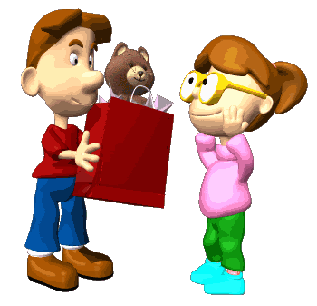

Slide 2
শিক্ষক পরিচিতি
পাঠ পরিচিতি
শ্রেণি: নবম
বিষয়: বিল্ডিং মেইনটেন্যান্স-১
অধ্যায়: ১৫
সময়: ৫০ মিনিট
তারিখ: ২৮/০৬/২০২০
নীরেন্দ্র নাথ মুন্সী
ট্রেড ইন্সট্রাক্টর
নড়িয়া বিহারীলাল সরকারি উচ্চ বিদ্যালয়
niren5252@gmail.com
Mob: 01718173646

Slide 3
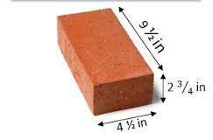
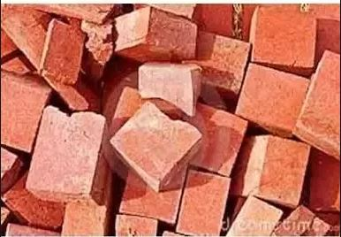
ছবিগুলো দেখ ও চিন্তা কর
পূর্ণাঙ্গ ইট
ইটের ভাঙ্গা অংশ
Notes:
শিক্ষার্থীরা কয়েকটি ওয়েবসাইটের ছবি দেখে চেনানোর মাধ্যমে পাঠ ঘোষণা করা হবে।

Slide 4
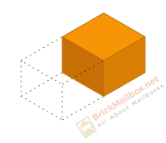
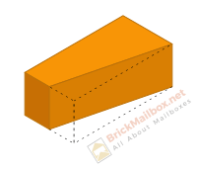
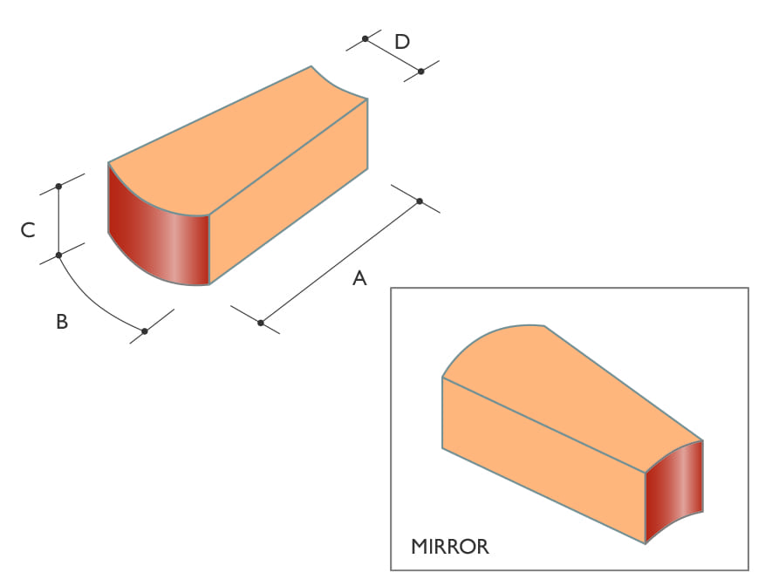
ইটের ভাঙ্গা অংশগুলো কে কি বলে? চিন্তা করে বলো?
ক্লোজার

Slide 5
শিখনফল
এই পাঠ শেষে শিক্ষার্থীরা…
$ ক্লোজারের সংজ্ঞা দিতে পারবে$;
$\text{বিভিন্ন} \text{ধরনের} \text{ক্লোজারের} \text{নাম} \text{বলতে} \text{পারবে}$;
$$ক্লোজারের প্রয়োজনীয়তা ব্যাখ্যা করতে পারবে।

Slide 6
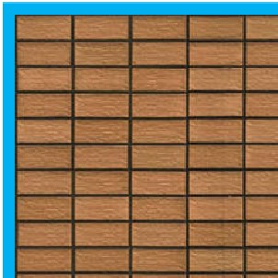
এইভাবে ইট গাঁথলে ওয়াল মজবুত হবে?
না
কারণ জোড়া গুলো একই লাইনে পড়েছে
Notes:
কম্পিউটার নেটওয়ার্কের ছবির মাধ্যমে শিক্ষার্থীরা নেটওয়ার্কের ধারণা লাভ করবে।

Slide 7
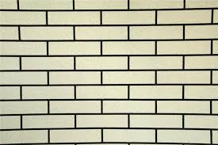
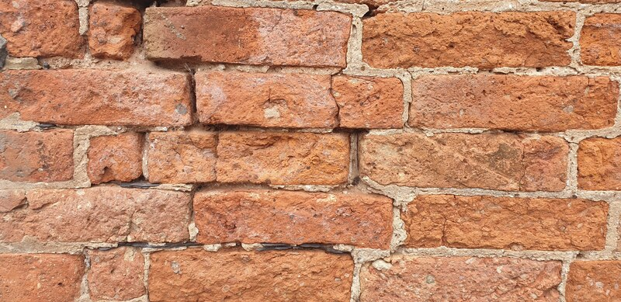
খাড়া জোড়া পরিহার করে ইটের গাঁথুনী
ক্লোজার
ইটের গাঁথুনীতে খাড়া জোড়া পরিহার করার জন্য ইটের যে ভাঙ্গা অংশ ব্যবহার করা হয় তাকে ক্লোজার বলে?
Notes:
কম্পিউটার কীভাবে যুক্ত থাকে কাষ্টমপথের মাধ্যমে বোঝানো হয়েছে।

Slide 8
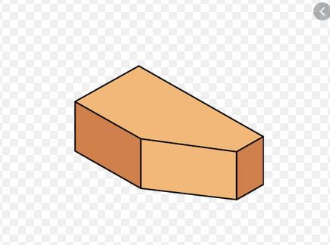
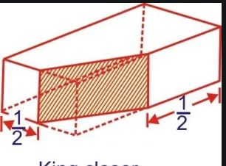
বিভিন্ন ধরনের ক্লোজার
কিং ক্লোজার

Slide 9
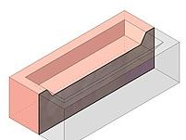
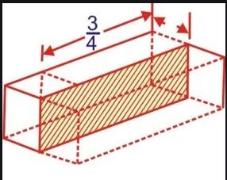
কুইন ক্লোজার
Notes:
ওয়েবসাইট সম্পর্কে জ্ঞান লাভ করবে।

Slide 10
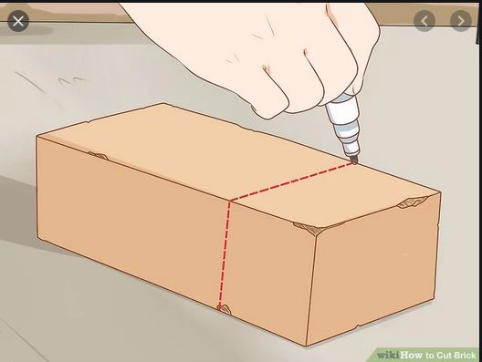
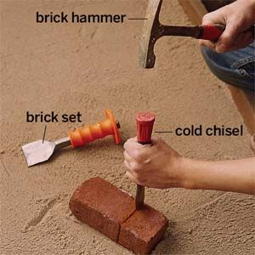
কোয়াটার ক্লোজার
Notes:
একটি বিশ্ববিদ্যালয়ের ওয়েবসাইটে সাধারণত কী থাকে সেটি বর্ণনা করতে পারবে।

Slide 11
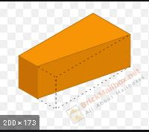
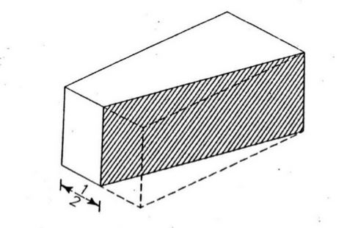
বেভেল্ড ক্লোজার

Slide 12
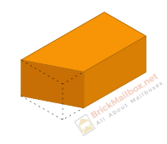
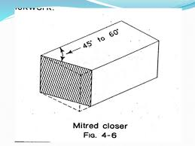
মিটারড ক্লোজার

Slide 13
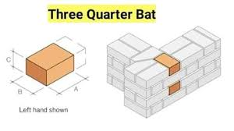
হাফ ব্যাট ক্লোজার
থ্রি কোয়াটারব্যাট ক্লোজার

Slide 14
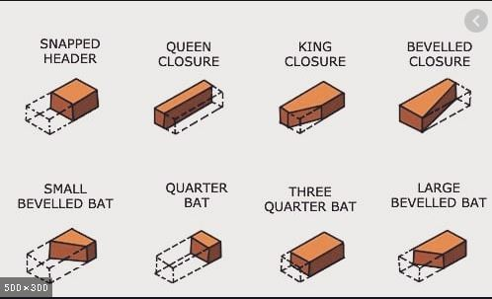
বিভিন্ন ধরনের ক্লোজার গুলো একনজরে দেখে নেই

Slide 15
দলীয় কাজ
কুইন ক্লোজার ব্যবহার করে একটি কর্ণার ওয়াল তৈরী কর
Notes:
জোড়ায় কাজের মাধ্যমে শিক্ষার্থীদের মেধা যাচাই করতে হবে।

Slide 16
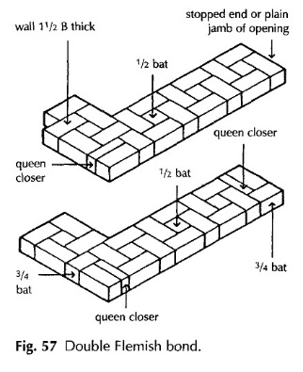
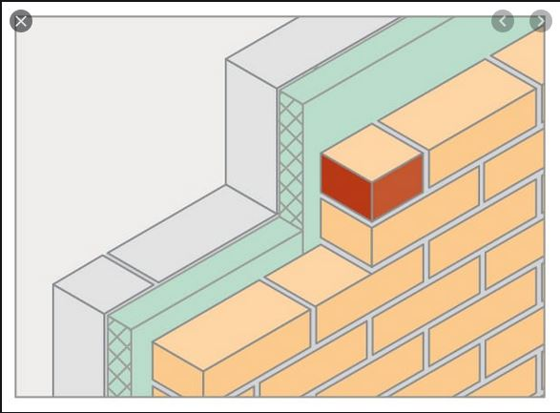
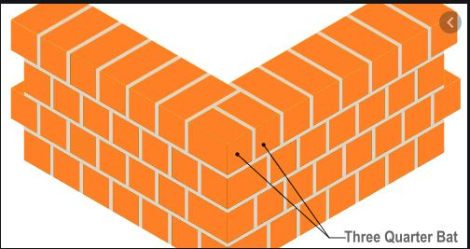
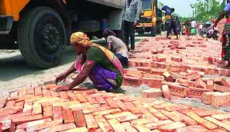
ক্লোজারের ব্যবহার

Slide 17
ক্লোজার ব্যবহার না করে খাড়া জোড়া পরিহার না করলে ওয়াল ভেঙ্গে যেতে পারে।
ক্লোজার ব্যবহার করে খাড়া জোড়া পরিহার করে ওয়াল তৈরী করা হয়েছে বিধায় শক্ত ও মজবুত হয়েছে।

Slide 18
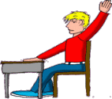
মূল্যায়ন
১। ক্লোজার কি?
২। ৫টি ক্লোজারের নাম বল?
৩। ক্লোজার ব্যাবহারের একটি কারণ বল?
৪। একটি আদর্শ ইটের সাইজ কত?
৫। কুইন ক্লোজার কি?

Slide 19
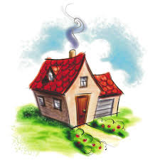
বাড়ির কাজ
যে কোন ৪টি ক্লোজারে মাপসহ চিত্র অংকন
করে আনবে ।

